Slide 1
第20章 波 动
(Wave)
20.1 行波
20.2 简谐波
20.3 物体的弹性形变
20.4 弹性介质中的波速
20.5 波的能量
20.6 惠更斯原理与波的反射和折射

Slide 2
20. 7 波的叠加 驻波
20.8 声波
20.9 地震波
20.10 水波
20.11 多普勒效应
20.12 行波的叠加和群速度
20.13 孤子

Slide 3
教学基本要求
一 理解描述简谐波的各物理量的意义及各量间的关系.
二 理解机械波产生的条件．掌握由已知质点的简谐运动方程得出平面简谐波的波函数的方法．理解波函数的物理意义．理解波的能量传播特征及能流、能流密度概念．

Slide 4
教学基本要求
三 了解惠更斯原理和波的叠加原理.理解波的相干条件，能应用相位差和波程差分析、确定相干波叠加后振幅加强和减弱的条件.
四 理解驻波及其形成，了解驻波和行波的区别.
五 了解机械波的多普勒效应及其产生的原因.

Slide 5
§20.1 行波
振动和波动的关系：
波动——振动的传播
振动——波动的成因
波动的种类：
机械波、电磁波、物质波

Slide 6
一 机械波的形成
作机械振动的物体（声带、乐器等）
1 波源
2 介质
能传播机械振动的媒质（空气、水、钢铁等）
注意
波是运动状态的传播，介质的质点并不随波传播.

Slide 7
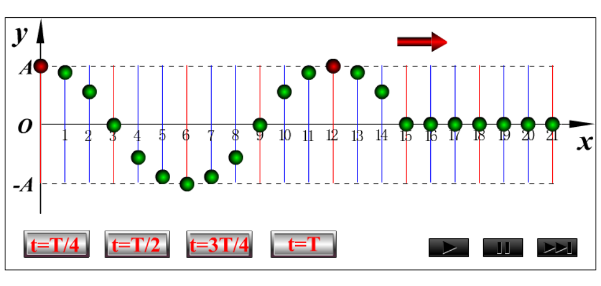
二 横波与纵波
1 横波

Slide 8
特点： 波传播方向上各点的振动方向与波传播方向垂直
2 纵波（又称疏密波）
例如：弹簧波、 声波

Slide 9
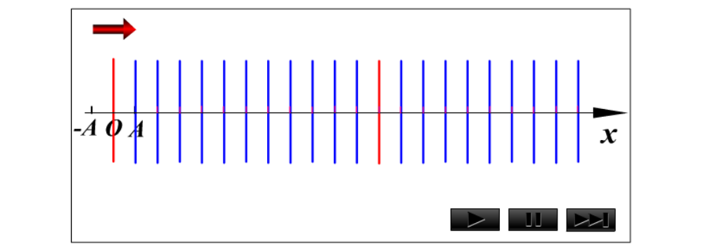
纵波
特点：质点的振动方向与波传播方向一致

Slide 10
3 复杂波
例如：地震波
特点：复杂波可分解为横波和纵波的合成
简谐波
特点：波源及介质中各点均作简谐振动
（本章研究对象）

Slide 11




三 波长 波的周期和频率 波速
1 波长
波传播方向上相邻两振动状态完全相同的质点间的距离（一完整波的长度）.
y
A
O
−
A

Slide 12

横波：相邻 波峰——波峰 波谷—— 波谷
纵波：相邻 波疏——波疏 波密——波密

Slide 13
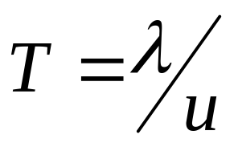


2 周期 T
波传过一波长所需的时间，或一完整波通过波线上某点所需的时间.
3 频率
单位时间内波向前传播的完整波的数目. （1 内向前传播了几个波长）

Slide 14

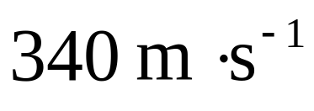
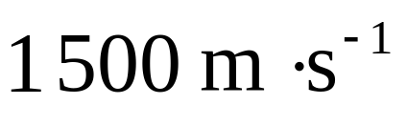
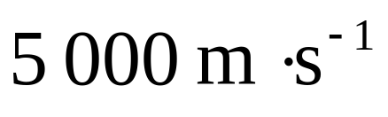
4 波速
波在介质中传播的速度
例如，声波在空气中
水 中
钢铁中
决定于介质的弹性（弹性模量）和惯性（密度）

Slide 15
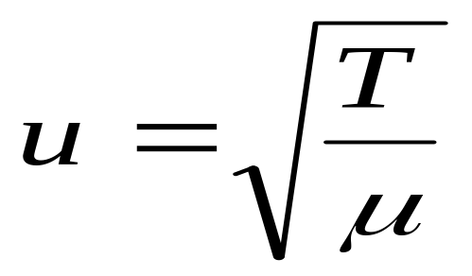

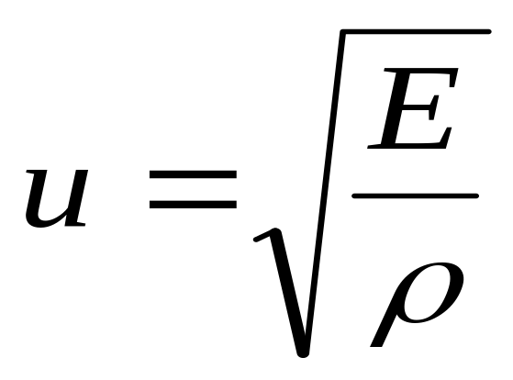

对于柔软的绳索和弦线中横波波速为:
T为绳索或弦线中张力;
为质量线密度
细长的棒状媒质中纵波波速为
E为媒质的杨氏弹性模量;
为质量密度

Slide 16
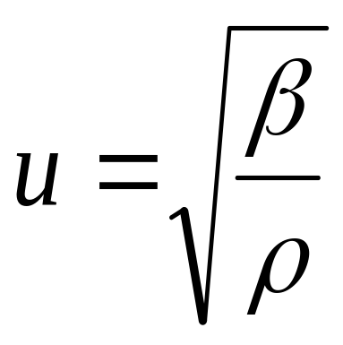

纵波在液体和气体中的波速为
为媒质的容变弹性模量;
为质量密度
在同一种固体媒质中，横波波速比纵波波速小些。

Slide 17
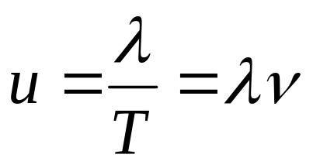
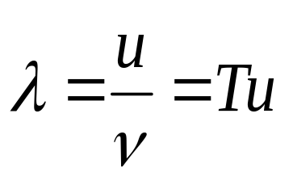
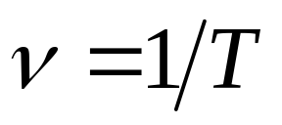
四个物理量的联系
注意
周期或频率只决定于波源的振动
波速只决定于介质的性质

Slide 18

四 波线 波面 波前
1 波射线（波线）
波的传播方向
2 波阵面
振动相位相同的点组成的面称为波阵面
任一时刻 波源最初振动状态在各方向上传到的点的轨迹. 波前是最前面的波阵面

Slide 19
性质
（1）同一波阵面上各点振动状态相同.
（2）波阵面的推进即为波的传播.
（3）各向同性介质中，波线垂直于波阵面.

Slide 20
分类（1）平面波
（2）球面波

Slide 21
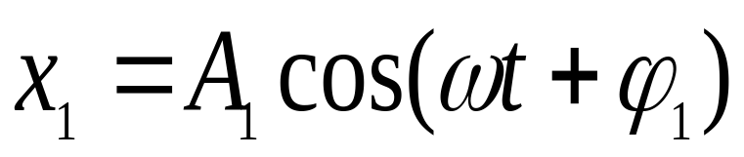

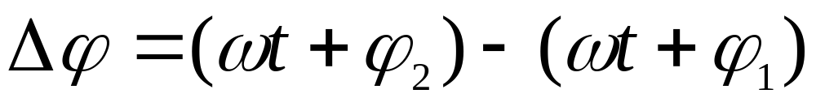
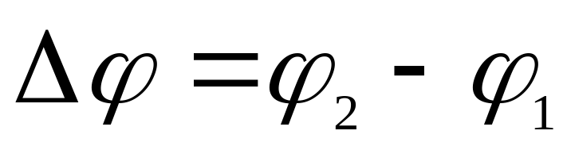
（2）对于两个同频率的简谐运动，相位差表示它们间步调上的差异（解决振动合成问题）.

Slide 22
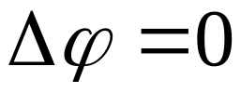
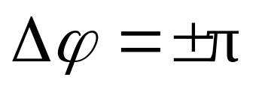
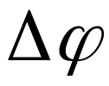




超前
落后
同步
反相
为其它
初相大者超前

Slide 23



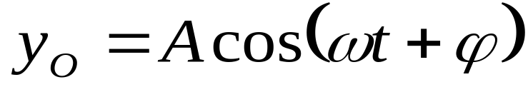
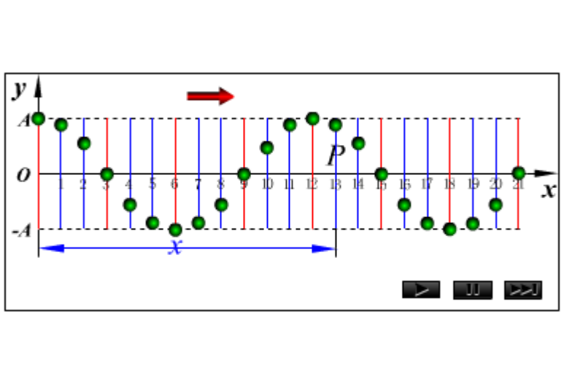




§20.2 简谐波
一 平面简谐波的波函数
设有一平面简谐波沿 轴正方向传播， 波速为 ，坐标原点 处质点的振动方程为
P
O
x

Slide 24

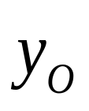


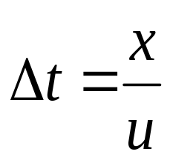
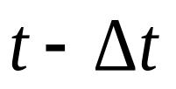
表示质点 在 时刻离开平衡位置的距离.
考察波线上 点(坐标 ), 点比 点的振 动落后 , 点在 时刻的位移是 点在
时刻的位移，由此得
P
O
x

Slide 25
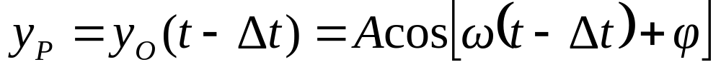
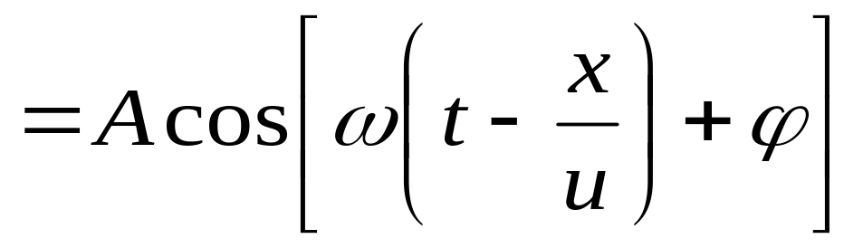
由于 为波传播方向上任一点，因此上述方程能描述波传播方向上任一点的振动，具有一般意义，即为沿 轴正方向传播的平面简谐波的波函数，又称波动方程.

Slide 26
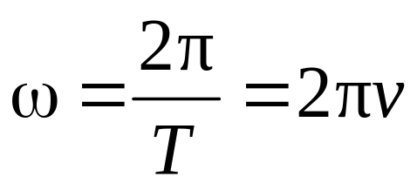
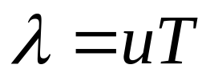
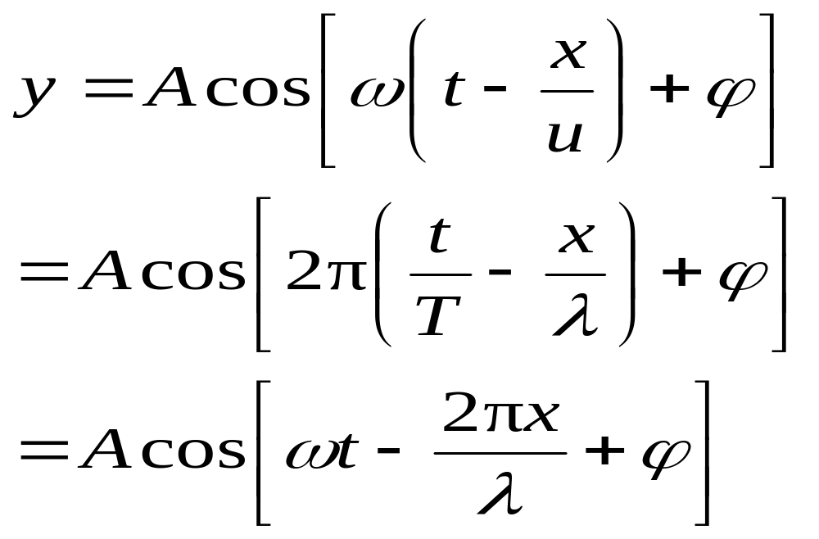
利用
和
可得波动方程的几种不同形式：

Slide 27
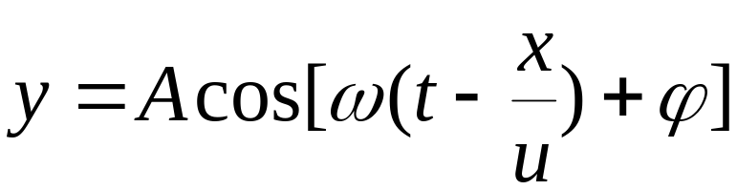
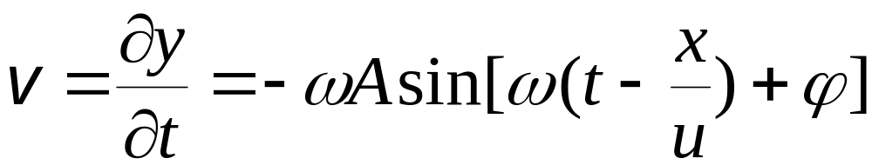
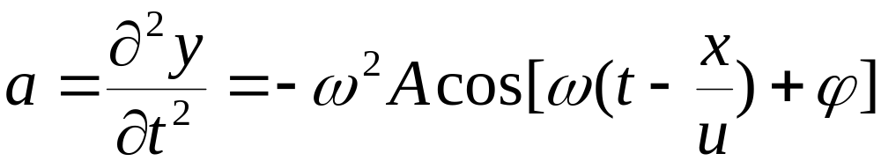
波函数
质点的振动速度，加速度

Slide 28
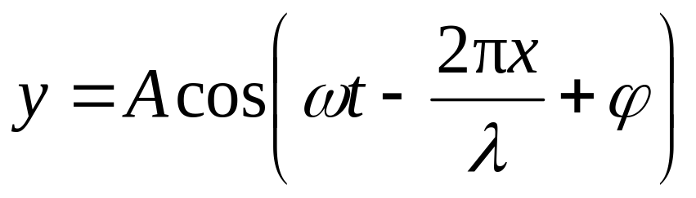
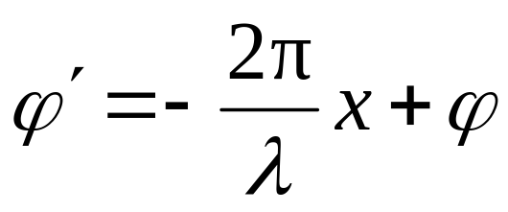

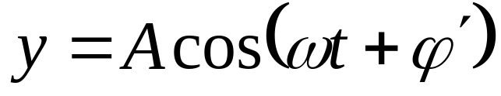

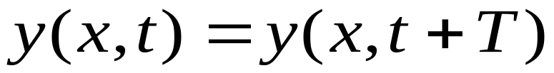
二 波函数的物理含义
1 一定， 变化
令
则
表示 点处质点的振动方程（ 的关系）
（波具有时间的周期性）

Slide 29
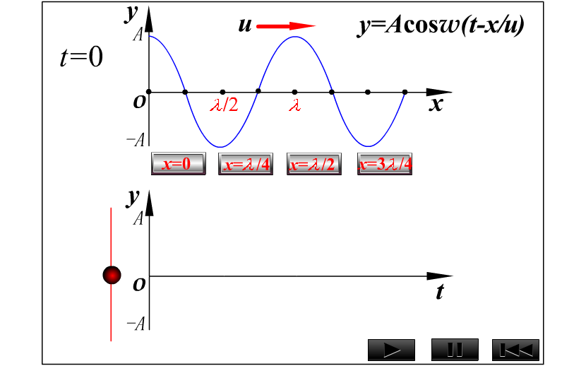
波线上各点的简谐运动图

Slide 30
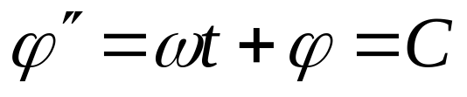
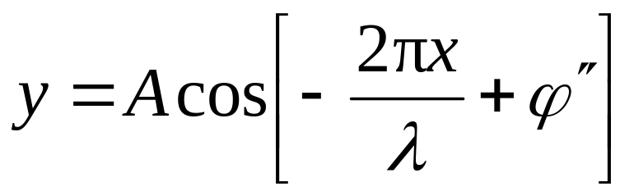

2 一定 变化
令
（定值）
则
该方程表示 时刻波传播方向上各质点的位移, 即 时刻的波形（ 的关系）
y
o x

Slide 31
3 、 都变
方程表示在不同时刻各质点的位移，即不同时刻的波形，体现了波的传播.
O

Slide 32



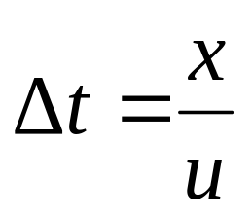
4 沿 轴方向传播的波动方程
如图，设 点振动方程为
点振动比 点超前了
P
O
x

Slide 33
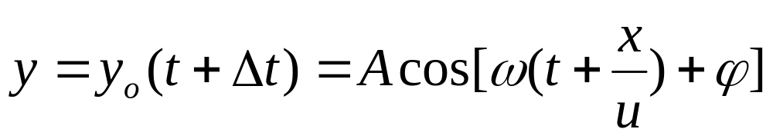
故 点的振动方程（波动方程）为：
对波动方程的各种形式，应着重从物理意义上去理解和把握.
从实质上看：波动是振动的传播.
从形式上看：波动是波形的传播.

Slide 34
20-6 、一个余弦横波以速度u沿X轴正方向传播，t时刻波形曲线如图2―1所示。试在图中画出A,B,C,D,E,F各质点在该时刻的运动方向。并画出（t+T/4）时刻的波形曲线
y
u
A
G
B
X
O
F
C
E
静止
D
波向右传播时，右边质点跟随左边质点（左先右后）

Slide 35
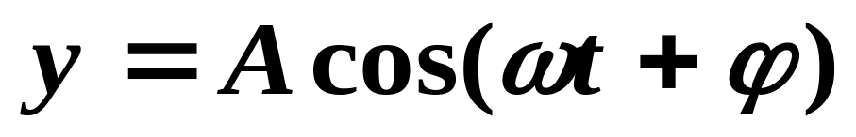
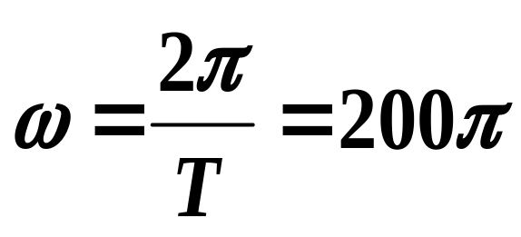
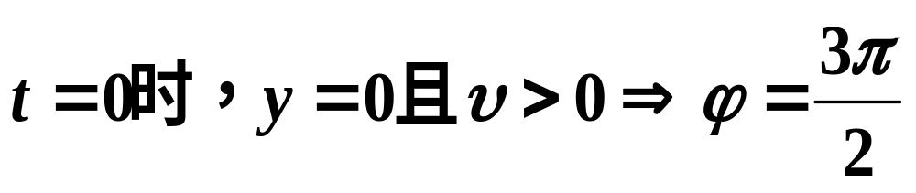
20-11、波源作谐振动，周期为0.01s，经平衡位置向正方向运动时，作为时间起点，若此振动以v=400ms⁻¹的速度沿直线传播，求：（1） 距波源为4m处的振动方程和初位相；（2） 距波源为5m和6m两点的位相差。
解：设波源振动方程为

Slide 36
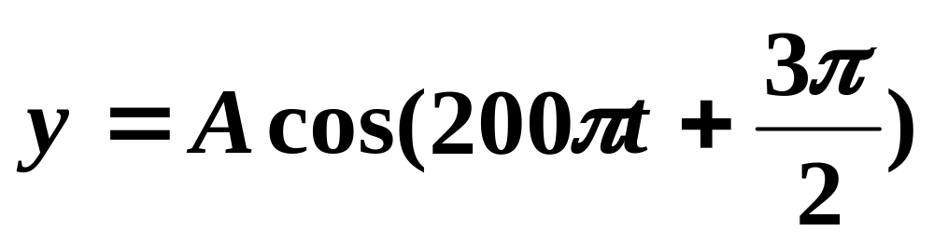
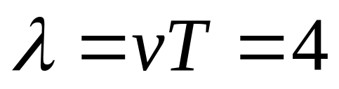
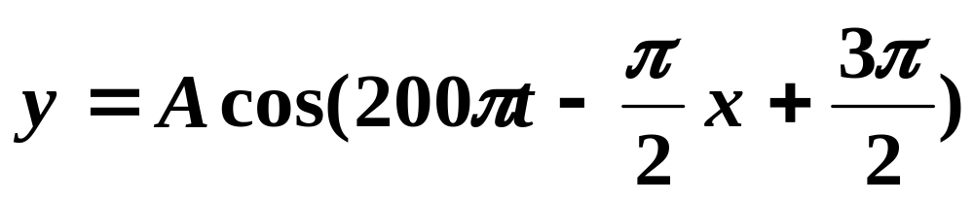
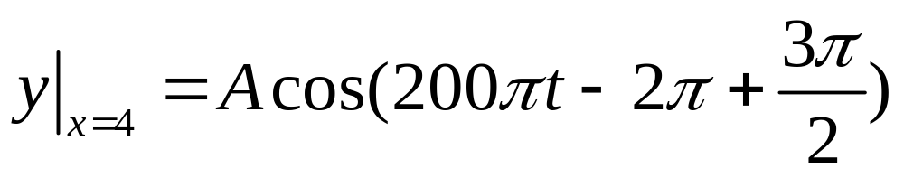
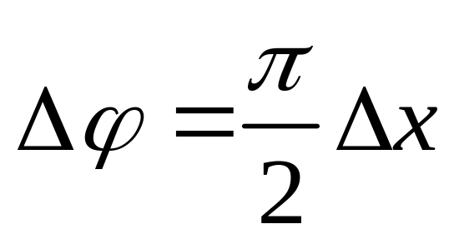
因此：
以波源为坐标原点，取x方向与波速一致，
则波函数：
（1）
（2）

Slide 37
§9.2 波的能量 能流与能流密度
一 波动能量的传播
1 波的能量
波的传播是能量的传播，传播 过程中,介质中的质点由不动到动， 具有动能 ,媒质形变具有势能 .
W
W
k
p

Slide 38
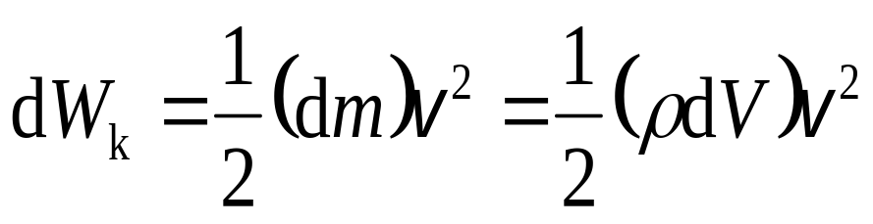
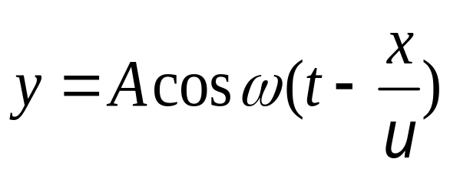






以固体棒中传播的纵波为例分析波动能量的传播.
振动动能
O
x
x
O

Slide 39




弹性势能
杨氏模量
O
x
x
O

Slide 40
细长的棒状媒质中纵波波速为
E为媒质的杨氏弹性模量;
为质量密度

Slide 41



弹性势能
O
x
x
O

Slide 42

体积元的总机械能
O
x
x
O

Slide 43

讨 论
(1)在波动传播的介质中，任一体积元的动能、势能、总机械能均随 作周期性变化，且变化是同相位的.
体积元在平衡位置时，动能、势能和总机械能均最大.
体积元的位移最大时，三者均为零.

Slide 44

(2) 任一体积元都在不断地接收和放出能量，即不断地传播能量. 任一体积元的机械能不守恒. 波动是能量传递的一种方式 .
O
x
x
O

Slide 45


能量密度：单位体积介质中的波动能量
平均能量密度：能量密度在一个周期内的平均值
O
x
x
O

Slide 46


二 能流和能流密度
能流：单位时间内垂直通过某一面积的能量.
平均能流：
S
udt

Slide 47


能流密度 ( 波的强度 )I:
通过垂直于波传播方向的单位面积的平均能流.
P
=
w
u
S
S
udt

Slide 48








例 证明球面波的振幅与离开其波源的距离成反比，并求球面简谐波的波函数.
证 介质无吸收，通过两个球面的平均能流相等.
即

Slide 49
§9.3 波的干涉
§9.3.1 惠更斯原理及波的干涉
一 惠更斯原理
介质中波动传播到的各点都可以看作是发射子波的波源，而在其后的任意时刻，这些子波的包络就是新的波前.

Slide 50



平 面 波
球 面 波
O

Slide 51


二 波的衍射
波在传播过程中遇到障碍物，能绕过障碍物的边缘，在障碍物的阴影区内继续传播.
波 的 衍 射
水波的衍射

Slide 52

三 波的干涉
1 波的叠加原理
波传播的独立性：两列波在某区域相遇后再分开，传播情况与未相遇时相同，互不干扰.
波的叠加性：在相遇区，任一质点的振动为二波单独在该点引起的振动的合成.

Slide 53

2 波的干涉
频率相同、振动方向平行、相位相同或相位差恒定的两列波相遇时，使某些地方振动始终加强，而使另一些地方振动始终减弱的现象，称为波的干涉现象.

Slide 54
(1)干涉条件
波频率相同，振动方向相同，位相差恒定
满足干涉条件的波称相干波.
(2)干涉现象
某些点振动始终加强，另一些点振动始终减弱或完全抵消.
例 水波干涉 光波干涉

Slide 55






(3)干涉现象的定量讨论
波源振动
*
点P 的两个分振动

Slide 56










(复习）§8.2 简谐振动的合成
一 两个同方向同频率简谐运动的合成
设一质点同时参与两独立的同方向、同频率的简谐振动：
两振动的位相差 =常数

Slide 57









两个同方向同频率简谐运动合成后仍为同频率的简谐运动

Slide 58




*
定值

Slide 59






讨 论
位相差 决定了合振幅的大小.
干涉的位相差条件
当
合振幅最大
当
合振幅最小

Slide 60





位相差
如果 即相干波源S1、S2同位相
则
称为波程差（波走过的路程之差）
加强
减弱

Slide 61


将合振幅加强、减弱的条件转化为干涉的波程差条件，则有
干涉的波程差条件
当
时（半波长偶数倍）
合振幅最大
当
时（半波长奇数倍）
合振幅最小

Slide 62

例 如图所示，A、B 两点为同一介质中两相干波源.其振幅皆为5 cm，频率皆为100 Hz，但当点 A 为波峰时，点B 恰为波谷.设波速为 ，试写出由A、B发出的两列波传到点P 时干涉的结果.
P
15 m
A
B
20 m

Slide 63





解
P
15 m
A
B
20 m
设 A 的相位较 B 超前
点P 合振幅

Slide 64




附 波的反射和折射
反射定律
(1) 反射线、入射线和界面的法线在同一平面内；
(2)
N
N
I
L
界面
界面
R

Slide 65




用惠更斯原理证明
N
N
N
N
L
A₃
A₂
B
I
i
A₁
i
d
I
i
A
B₁
B₂
B₃
A
B₁
B₂
B₃
时刻 t
时刻 t+△t

Slide 66

波的折射
(1) 折射线、入射线和界面的法线在同一平面内；
N
N
(2)
I
L
界面
界面
用惠更斯原理证明
R

Slide 67






N
N
N
N
I
A₃
B₁
B₂
B₃
Ⅰ
A₂
A
I
i
A₁
i
Ⅱ
d
Ⅰ
i
B
A
B₁
B₂
B₃
Ⅱ
R
时刻 t
时刻 t+△t
所以

Slide 68

§9.3.2 驻波
一 驻波的产生
1 现象

Slide 69
2 条件 两列振幅相同的相干波异向传播

Slide 70

3 驻 波 的 形 成

Slide 71





二 驻波方程
正向
负向

Slide 72





讨论
驻波方程
(1)振幅 随 x 而异,与时间无关
1
0

Slide 73











a 当
时
为波节
( 的奇数倍)
b 当
时
为波腹
( 的偶数倍)

Slide 74







结论 有些点始终不振动,有些点始终振幅最大
相邻波腹（节）间距
相邻波腹和波节间距
y
波腹
波节
x
振幅包络图

Slide 75



(2) 相位分布
结论一 相邻两波节间各点振动相位相同

Slide 76





y
x
结论二 一波节两侧各点振动相位相反

Slide 77
边界条件
驻波一般由入射、反射波叠加而成，反射发生在两介质交界面上，在交界面处出现波节还是波腹，取决于介质的性质.
介质分类
波疏介质,波密介质

Slide 78


波疏介质 波密介质
波疏介质
波密介质
较小
较大

Slide 79

三 相位跃变（半波损失）
当波从波疏介质垂直入射到波密介质,被反射到波疏介质时形成波节. 入射波与反射波在此处的相位时时相反, 即反射波在分界处产生 的相位跃变，相当于出现了半个波长的波程差，称半波损失.

Slide 80
波密介质 波疏介质
当波从波密介质垂直入射到波疏介质， 被反射到波密介质时形成波腹. 入射波与反射波在此处的相位时时相同，即反射波在分界处不产生相位跃变.

Slide 81


Slide 82



四 驻波的能量
位移最大时
波节
波腹
A
B
C
平衡位置时

Slide 83
驻波的能量
驻波的能量在相邻的波腹和波节间往复变化，在相邻的波节间发生动能和势能间的转换，动能主要集中在波腹，势能主要集中在波节，但无能量的定向传播.

Slide 84
7-11 一平面简谐波某时刻的波形图如图所示，此波以速率u沿x轴正向传播，振幅为A，频率为v．⑴ 若以图中B点为坐标原点，并以此时刻为 t = 0 时刻，写出此波的波函数；⑵ 图中D点为反射点，且为波节，若以D点为坐标原点，并以此时刻为 t = 0 时刻，写出入射波的波函数和反射波的波函数；⑶ 写出合成波的波函数，并定出波节和波腹的位置坐标．(习题集1P20）

Slide 85



Slide 86




⑴ B点为坐标原点，t = 0 时刻，
 初相位
振动方程
∴ 波函数为

Slide 87





⑵ D点为坐标原点，t = 0 时刻，
 初相位
入射波：
反射波：∵D点为波节，∴初相位

Slide 88



⑶ 合成波的波函数
波节：由
得
（k = 0, -1, -2, …）

Slide 89


波腹：由
得
（k = 0, -1, -2, …）

Slide 90

例 如图, 一列沿x轴正向传播的简谐波方程为 (m)
（1）
在1，2两种介质分界面上点A与坐标原点O相距L=2.25 m.已知介质2的波阻大于介质1的波阻,假设反射波与入射波的振幅相等, 求：
（a）反射波方程;
（b）驻波方程;
（c）在OA之间波节和波腹的位置坐标.
y
1
2
O
L
A
x

Slide 91


解 （a）设反射波方程为
(m)
（2）
由式（1）得A点的入射振动方程
(m)
（3）
y
1
2
O
L
A
x

Slide 92




由式（2）得A点的反射振动方程
(m)
（4）
舍去
由式(3)和式(4)得：
所以反射波方程为：
(m)

Slide 93






（b）
（c） 令
得波节坐标
≤
令
得波腹坐标
≤

